Slide 1
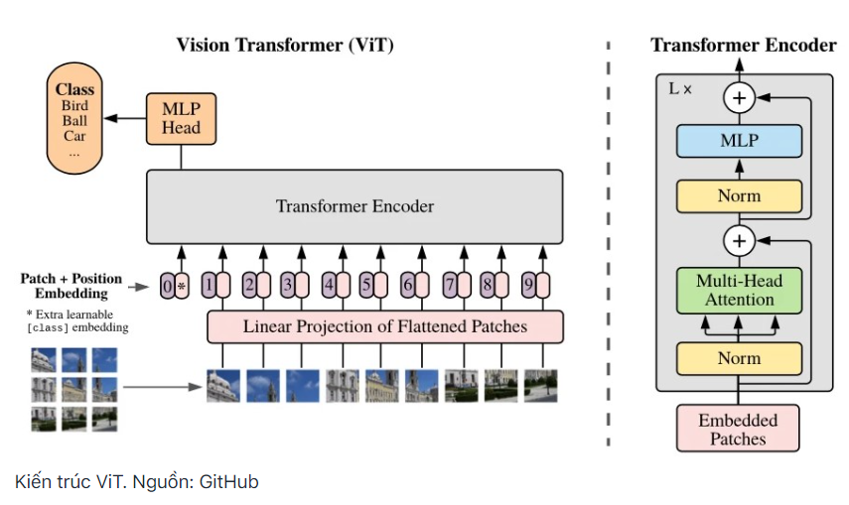
Transformer for Computer Vision

Slide 2
MỘT SỐ ƯU ĐIỂM NỔI BẬT
HỌC MỐI QUAN HỆ DÀI HẠN
KHÔNG PHỤ THUỘC VÀO CẤU TRÚC KHÔNG GIAN CỤC BỘ
Không bị giới hạn bởi khoảng cách không gian
KHẢ NĂNG XỬ LÝ SONG SONG.
TÍNH TỔNG QUÁT HÓA MẠNH MẼ
Tổng quát hóa tốt trên nhiêu tập dữ liệu
Giúp tận dụng tốt khả năng xử lý của GPU

Slide 3
MỘT SỐ KHẢO SÁT VỀ TRANSFORMER TRONG FACE RECOGNITION

Slide 4
MỤC TIÊU NGHIÊN CỨU
Face Transformer for Recognition, 2021
(Yaoyao Zhong, Weihong Deng)
DỮ LIỆU THỬ NGHIỆM, KẾT QUẢ
01
Khám phá khả năng của Transformer trong FR
03
Đào tạo, thử nghiệm mô hình trên các tập dữ liệu.
PHƯƠNG PHÁP TIẾP CẬN
KẾT LUẬN
02
04
Khẳng định tính khả thi của Transformer trong FR
Đề xuất ra quy trình tạo token đầu vào

Slide 5
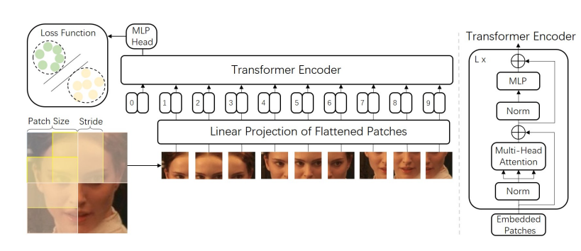
Sơ đồ mô tả kỹ thuật chồng lấn patch

Slide 6
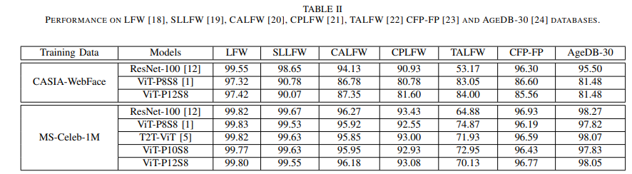

Slide 7
XỬ LÝ KHUÔN MẶT MỘT CÁCH TOÀN DIỆN
Part-based Face Recognition with
Vision Transformers
(Zhonglin Sun)
Nhận định của tác giả:
01
02
SỰ XUẤT HIỆN CỦA ViT MANG LẠI HIỆU QUẢ ẤN TƯỢNG
Các phương pháp hiện tại xử lý khuôn mặt toàn diện bằng các lớp tích chập
Tác giả cho rằng “Xử lý khuôn mặt theo một cấu trúc nhiều phần (Mắt, mũi, miệng) có thể mang lại hiệu quả cao hơn”

Slide 8
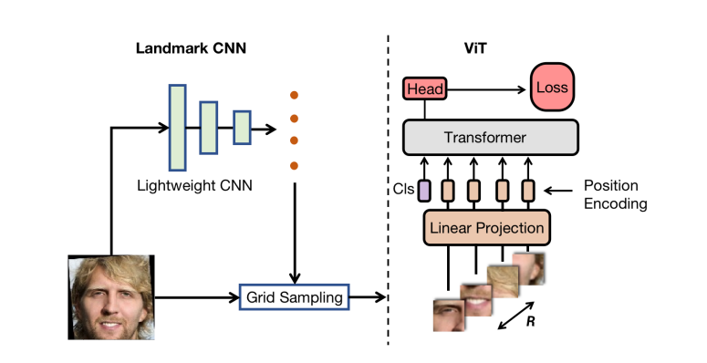
Mô hình đề xuất:

Slide 9
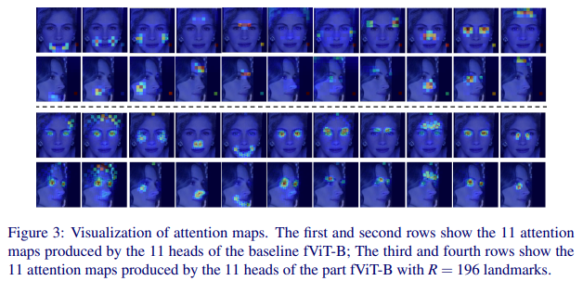

Slide 10
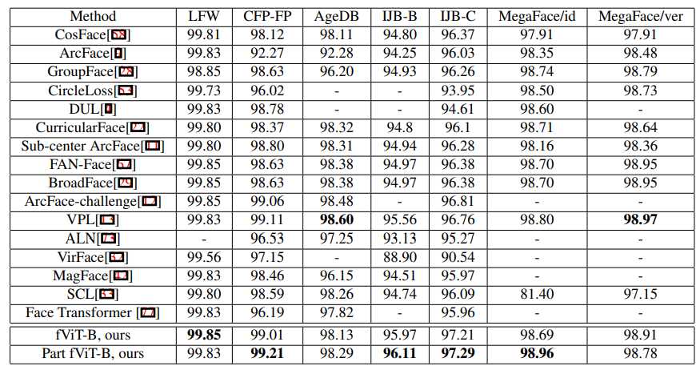
Kết quả nghiệm mô hình đề xuất với các mô hình đã có

Slide 11
BIỆN PHÁP TĂNG CƯỜNG DỮ LIỆU CHƯA PHÙ HỢP
TransFace: Calibrating Transformer Training for Face Recognition from a Data-Centric Perspective
Ngữ cảnh bài báo:
01
02
OVERFITING VÀ SỰ PHỤ THUỘC QUÁ MỨC.
Các biện pháp tăng cường dữ liệu hiện có chưa phù hợp với ViT.
Các mô hình có xu hướng “yếu đi” trong thực tế
Tác giả đã đề xuất ra 2 phương án tăng cường dữ liệu “”ESHM và DPAP”

Slide 12
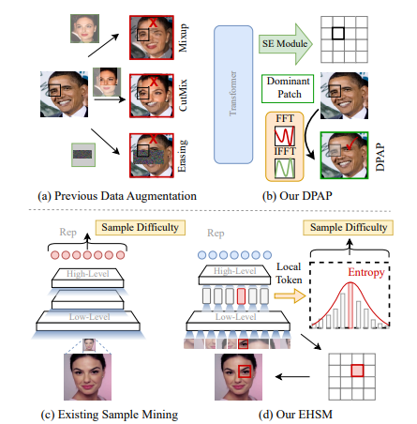
Phương pháp tăng cường dữ liệu đã có không phù hợp với ViTs

Slide 13
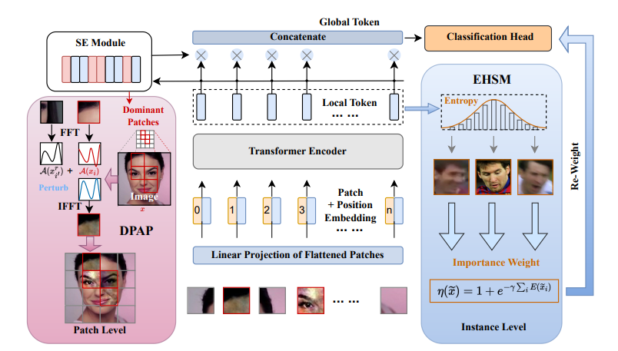

Slide 14
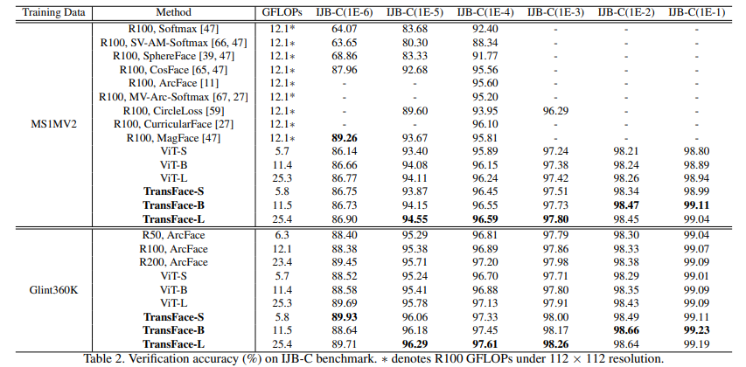

Slide 15
KHÓ KHĂN TRONG XỬ LÝ BIẾN DẠNG HÌNH HỌC
KeyPoint Relative Position Encoding for Face Recognition
LỢI ÍCH CỦA PHƯƠNG PHÁP
01
03
Các mô hình hiện tại đang gặp khó khăn trong biến dạng hình học đầu vào.
Mạnh mẽ hơn với các biến đổi hình học.
ĐỀ RA GIẢI PHÁP MỚI (KP-PRE)
KẾT QUẢ THỰC NGHIỆM
02
04
Phương pháp đã mang lại hiệu quả khá ấn tượng
Sự dụng các điểm mốc để tạo vị trí tương đối giữa các điểm ảnh

Slide 16
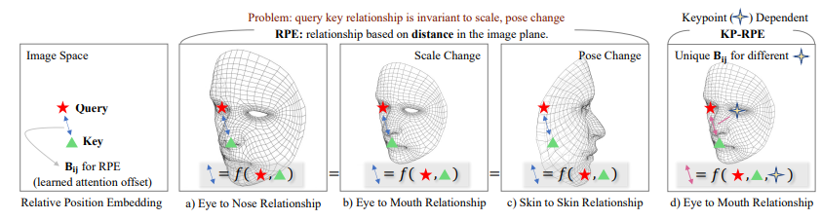

Slide 17
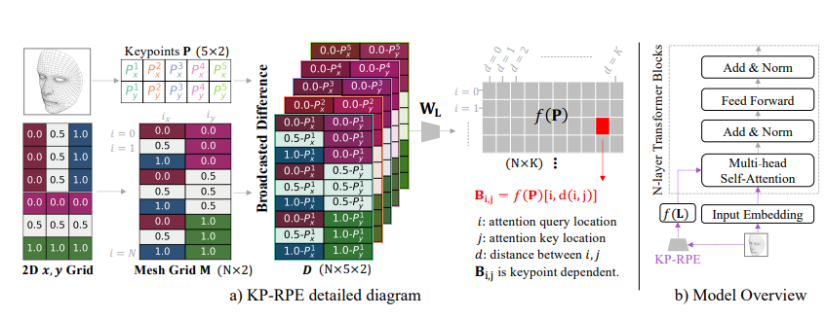

Slide 18
